Slide 1
Europarekorde

Slide 2
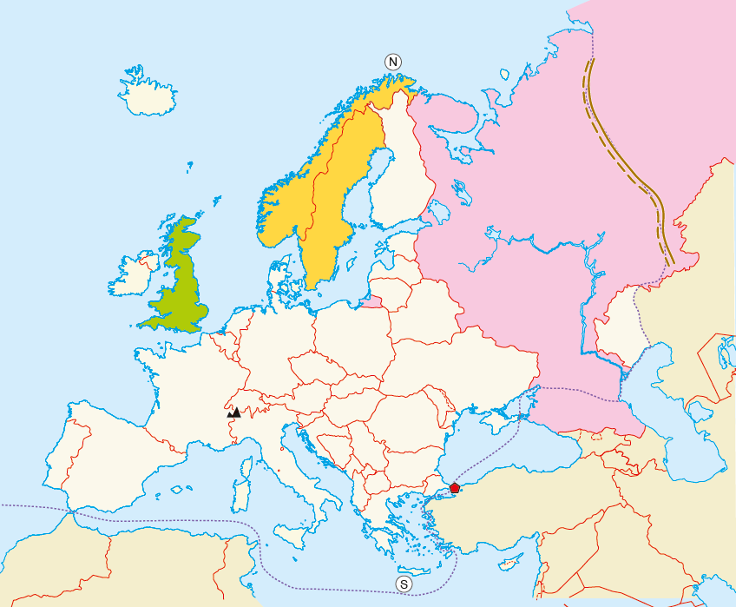
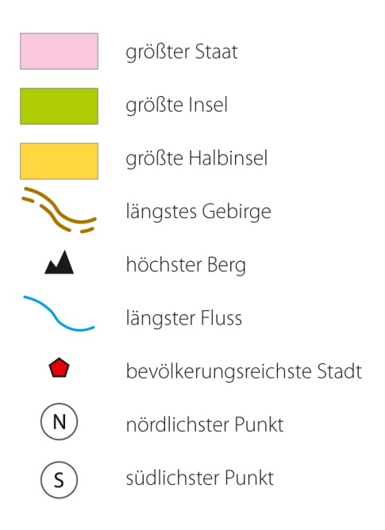
Beantworte die Fragen zu Europa.
Wie heißt …
der größte Staat?
die größte Insel?
die größte Halbinsel?
das längste Gebirge?
der höchste Berg
der längste Fluss?
die bevölkerungsreichste Stadt?
der nördlichste Punkt?
der südlichste Punkt?
Ordne die Meere der Karte zu:
Adria
Atlantischer Ozean
Mittelmeer
Nördliches Eismeer
Nordsee
Ostsee
Schwarzes Meer
Nördliches
Eismeer
Nordkap
►
Uralgebirge
►
Atlantischer
Ozean
Skandinavische
Halbinsel
Russland
►
►
Ost-
see
Nord-
see
►
Großbritannien
Wolga
►
►
►
Mont Blanc
►
Schwarzes
Meer
Adria
Istanbul
Mittelmeer
►
►
Kreta (Kap Lithinon)
►
►
►
►
►

Slide 3
Impressum
© Österreichischer Bundesverlag Schulbuch GmbH & Co. KG, Wien 2026
Gestaltung: Angelika Leitner
Kartographie: Kompass Freytag & Berndt GmbH, Wien
Alle Rechte vorbehalten.
www.oebv.at
Das Werk und seine Teile sind urheberrechtlich geschützt. Der Verlag gewährt das Recht des Downloads und des Einsatzes im Unterricht. Das Herauslösen, Kopieren und Bearbeiten von Daten jeder Art ist untersagt. Das Ausdrucken und Anfertigen von Kopien ist ausschließlich für den eigenen Unterrichts-gebrauch gestattet. Urhebervermerke, Seriennummern sowie sonstige der Programmidentifikation dienende Merkmale dürfen nicht entfernt oder geändert werden. Weder das Werk noch seine Teile dürfen in ein Netzwerk gestellt oder über das Internet weiter verbreitet oder veräußert werden.
Jede Nutzung in anderen als den genannten Fällen bedarf der vorherigen schriftlichen Einwilligung des Verlages.
Hinweise zum Einsatz
Das Tafelbild bezieht sich auf das Thema „Vielfältiges Europa“ auf den Seiten 22 und 23 im Schulbuch unterwegs 4.
Es kann als Einstieg dienen.
Wir wünschen Ihnen einen erfolgreichen Unterricht!

